Slide 2
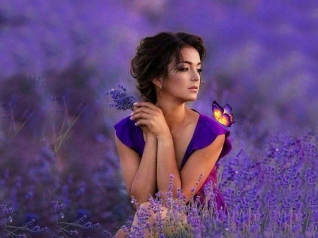
Falta-me o nosso abraço...
Por Pedacinhos de mim

Slide 3

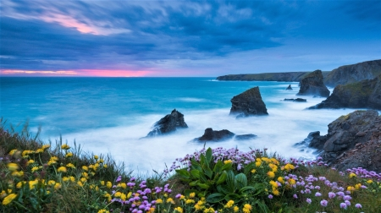
Pela primeira vez escutei somente...
o silêncio.

Slide 4
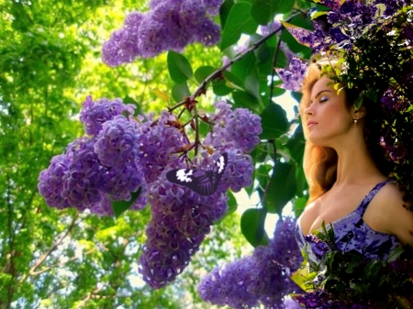
Abracei o meu próprio corpo, aconcheguei a minha alma,
Tentei manter a minha calma e ouvi o meu coração.

Slide 5
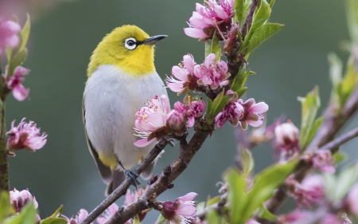
Não consegui prender as lágrimas...

Slide 6
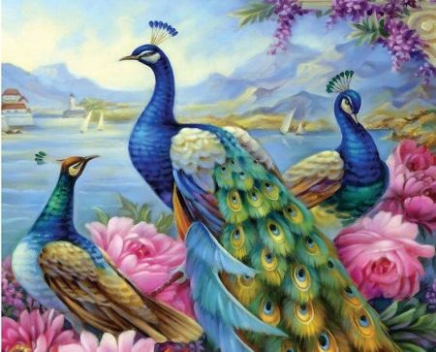
As mesmas escorreram pelo meu rosto, escureceram o meu peito, toldaram a minha visão e despiram-me - tornando-me vulnerável.

Slide 7
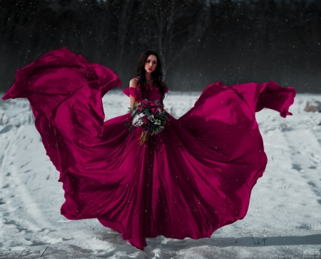
Ligo a televisão...
Lá fora as pessoas pedem um pouco de paz, enquanto outras nada sentem - repetindo os erros de outrora.

Slide 8
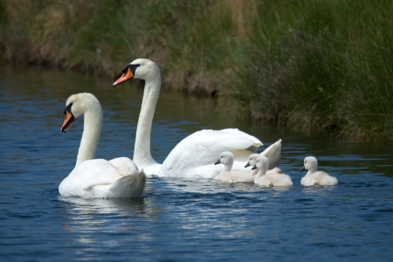
Olho em volta e estou só...
Tão só no meio destas quatro paredes que confinam o meu corpo, a minha pele, os meus sonhos.

Slide 9
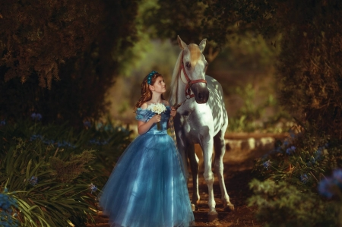
Se pudesse...
hoje abraçaria os meus pais,
Os meus avós, a minha irmã, todos aqueles que me dão o sentimento de segurança de que tanto preciso

Slide 10
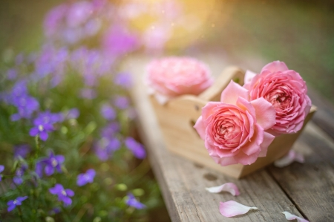
Mas sei que agora não é hora...

Slide 11
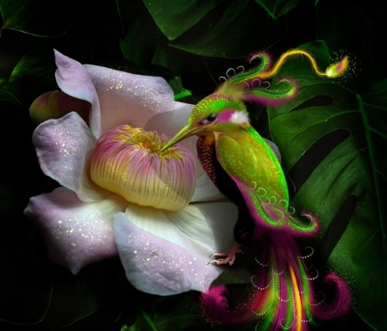
E por mais que arranjem outras formas... custa-me não sentir o toque, o cheiro,

Slide 12
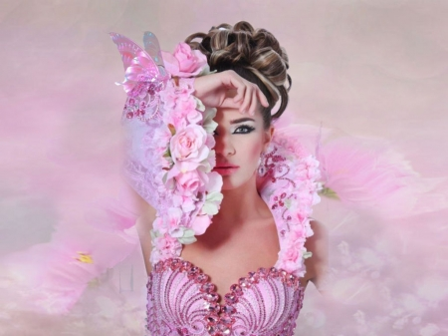
o sentimento que somente passa quando a nossa pele toca com a pele de quem nos ama.

Slide 13
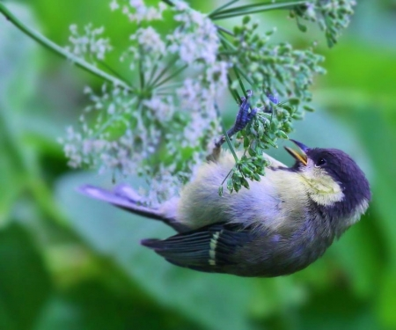
Hoje abri a janela e senti a solidão...
Mas sei que precisamos disto.
E revolta-me!

Slide 14
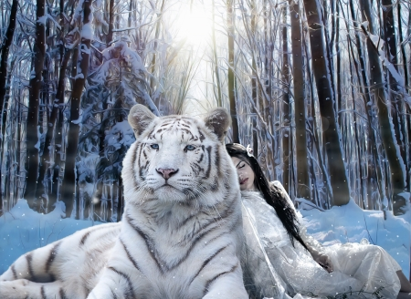
Revolta-me ver que eu não posso estar com os meus e que outros - de forma inconsciente - podem levá-los de mim...

Slide 15
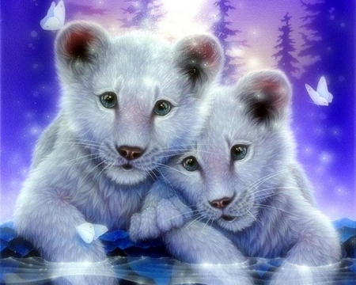
A nós só nos pedem para ficarmos em casa...Para cuidarmos do nosso lar.

Slide 16

E eu sei que custa não sentir o calor do sol,
Que custa não ver o mar...

Slide 17
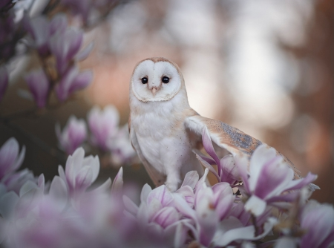
Mas mais custará perdermos alguém dos nossos,
Alguém que nos faça falta,

Slide 18
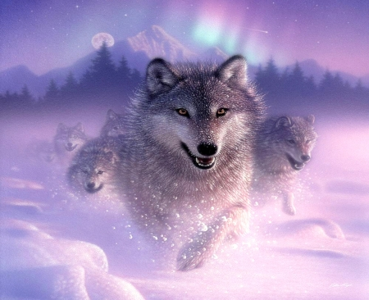
Alguém que não teve culpa... Ao morrer pela irracionalidade e pelo egoísmo de quem nunca pensou...
Nos outros.

Slide 19
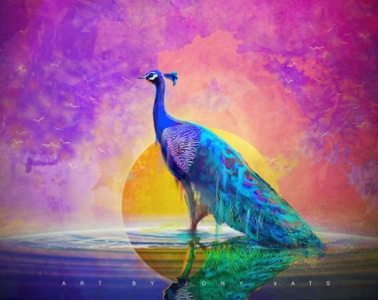
Vai melhorar. E algum dia eu vou voltar a abraçar... aquele abraço que é capaz de engolir o mundo.

Slide 20
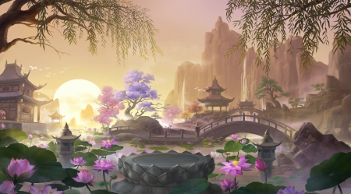
Cuidem de vocês...

Slide 21
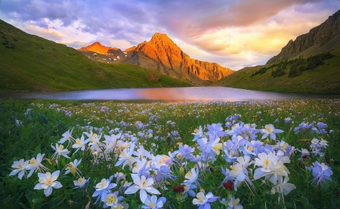
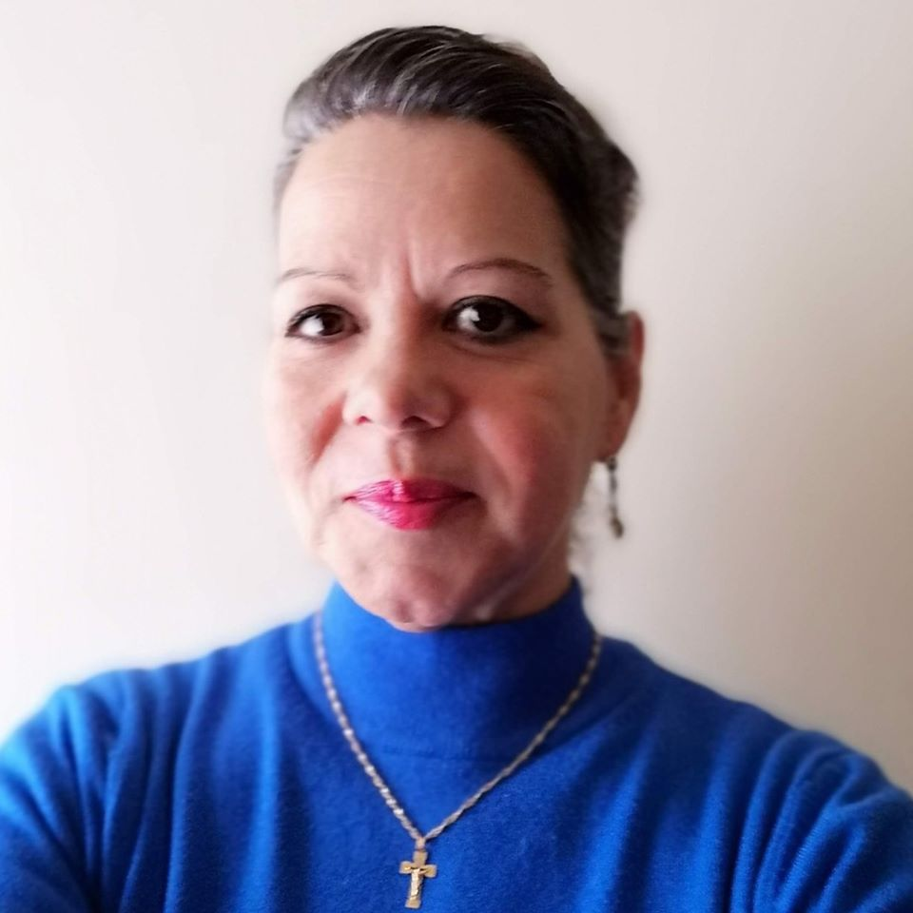
Imagens Internet
Autor do Texto: Pedacinhos de mim
Música:Ennio Morricone-
Once Upon A Time In The West
Formatação: Olga Lopes
lopesolg@gmail.com
www.facebook.com/olga.lopes.16
www.youtube.com/c/olgalopes
www.sergrasan.com

